Slide 1


Slide 2

Introduction
La vente de produits hygiéniques féminins rendue pratique
L'innovation :
  Personnalisation et abonnement
Clients cibles
  Filles entre 10 et 16 ans
  Femmes entre 16 et 50 ans

Slide 3
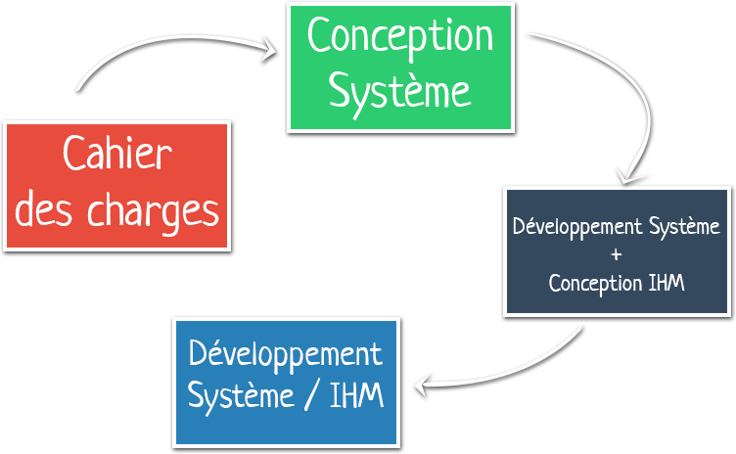
Organisation du groupe

Slide 4

Nos objectifs
« User friendly »
  Design épuré
  Interactions humanisées
Site fluide et dynamique
Utilisation des conventions connues
Guidage de l'utilisateur
Site « responsive »

Slide 5

« User friendly »
Design épuré
Interactions humanisées

Slide 6
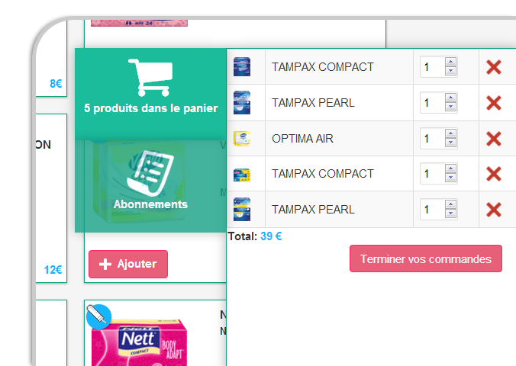
Site fluide et dynamique
Visualisation instantanée du résultat des actions
Visualisation des produits sans gêner la recherche
Panier et abonnement accessibles / manipulables :
  à tous moments
  sans gêner la navigation

Slide 7
Utilisation des conventions connues
Ne pas perdre l'utilisateur
Prise en main rapide et intuitive du site

Slide 8
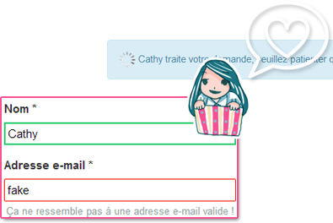
Guidage de l'utilisateur
Carrousel
Messages d'informations
Pré-remplissage des formulaires
Code couleur et messages d'informations pour les formulaires
Notifications de Cathy
FAQ

Slide 9
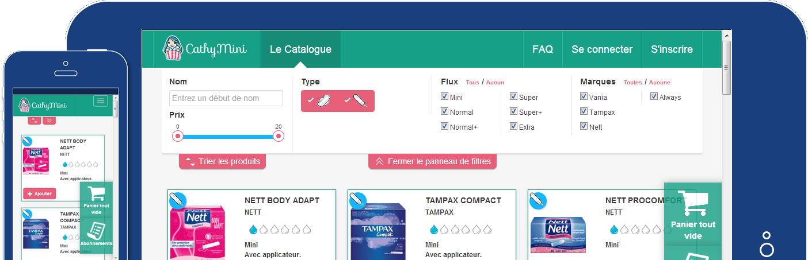
Site responsive
Un aspect mobile important
Affichage adaptatif aux différentes tailles d'écran

Slide 10

Utilisateurs
Peu habitués :
  Feed-back important
Habitués :
  Panneau de recherche complet
  Raccourcis pour l'ajout au panier
Administrateur
  Interface Web, facile d'utilisation
  Outils d'administration

Slide 11
Contraintes / problèmes rencontrés
Charte graphique et logo
Paniers multiples
  Caddie
  Abonnement

Slide 12
Bilan
Objectifs atteints
Évolutions possibles
  Promotions
  Paquets découvertes
  Avis des utilisateurs

